Slide 1
AGO/AGE des Poissons Roses
11 avril 2026 Maison de La Salle (Frères des Ecoles Chrétiennes) et en ligne

Slide 2
Programme
Accueil et AG ordinaire :
Rapport moral
Pour nourrir notre réflexion…
AG Extraordinaire: changement de lieu du siège
AG Ordinaire (reprise):
Rapport financier
Cotisation
Elections pour compléter le CA
Projets

Slide 3
1. Rapport moral
Bertrand du MARAIS, Président

Slide 4
1. Rapport moral
Engagements politiques
Autres prises de position
Activités en cours
Gestion de la communauté « Poissons Roses »
Leçons de cet exercice 2025

Slide 5
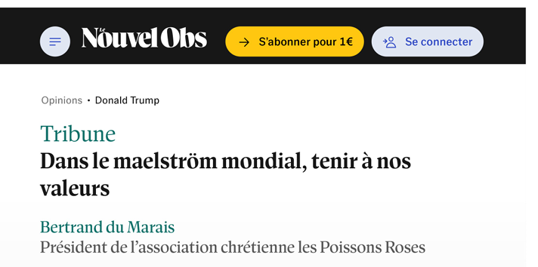

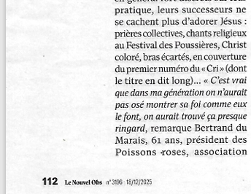
1. Rapport moral: 1.1 Engagements politiques
Pas d’élections en 2025… en France
Mais des intuitions prémonitoires:
Tribune sur l’intronisation de D. Trump: 2/04/2025
Gaza: 25/09/2025
Interview dans Le Nouvel Obs « A la gauche du Christ » A. Gonzague

Slide 6
1. Rapport moral: 1.1 Engagements politiques
« Ne laissons pas détricoter la politique de transition écologique », Bertrand Warusfel, Esprit, mai 2025 p, 25-29
« ‘’La destruction de l’océan doit cesser ‘’ : l’appel de collectifs chrétiens pour l’Unoc »: signature des Poissons Roses, La Croix, 9 juin 2025
« Nos parlementaires européens doivent rejeter la directive « Omnibus 1 » : appel aux Membres du Parlement européen

Slide 7
1. Rapport moral: 1.2 Première Université d’automne des Poissons Roses: Les Chrétiens de Gauche vont-ils renouveler le débat public ? 11 octobre 2025
14h00- 14h10 : Introduction Bertrand du Marais, Président des Poissons Roses
14h10- 15h40 : Deux Sessions Thématiques suivies chacune d’un débat
Modératrice : Virginie Duprat, Administratrice des Poissons Roses, Responsable du Banc "Occitanie"
Pour répondre à la souffrance sociale, les propositions des Poissons Roses.
Notamment à partir des publications suivantes : A contre-courant, Cerf, 2016 ; Le peuple invisible, enquête sur les délaissés de la République, Le Cerf, 2021)
Présentation pour les Poissons Roses :Patrice Obert, ancien Président des Poissons Roses
Discutant : Eric Pélisson, Commissaire à la lutte contre la pauvreté auprès du préfet de Région Occitanie.
Ecologie et démocratie.
cf. La crise écologique, une chance pour la démocratie, Le Cerf, 2022 Présentation pour les Poissons Roses : Patrice Dunoyer de Ségonzac, ancien Président des Poissons Roses Discutants : Clara Dubourdieu et Grégoire Mauduit, Membres de Lutte & Contemplation
16h00- 16h45 : Session Thématique suivie d’un débat
Migration et solidarité.
cf. Migration et solidarité, remettre la politique migratoire à l’endroit, à paraître, automne 2025 Présentation pour les Poissons Roses : Roland Baillet, Secrétaire général, Patrice Obert, ancien Président Discutant : Jérôme Vignon, Ancien Président des Semaines Sociales de France
16h45- 18h15 Table Ronde Modérateur : Bertrand du Marais, Président des Poissons Roses Les Chrétiens de Gauche vont-ils renouveler le débat public ?
Nicolas Boucher, Président du MODEM Ille-et-Vilaine ;
Jean-Baptiste de Foucauld, Co-Fondateur du Pacte civique
Daniel Lenoir, Président de Démocratie et Spiritualité, Editorialiste à Témoignage Chrétien
Grégoire Mauduit, Lutte et Contemplation
Benoît Ostertag, Président de La Vie Nouvelle, Co-Fondateur du Pacte civique ;
Dominique Potier, député PS ;
Marcel Rémon sj., Directeur du CERAS ;
Jérôme Vignon, Ancien Président des Semaines Sociales de France
18h15 – 18h50 : Discussion avec la Salle 18h50- 19h00 Clôture

Slide 8
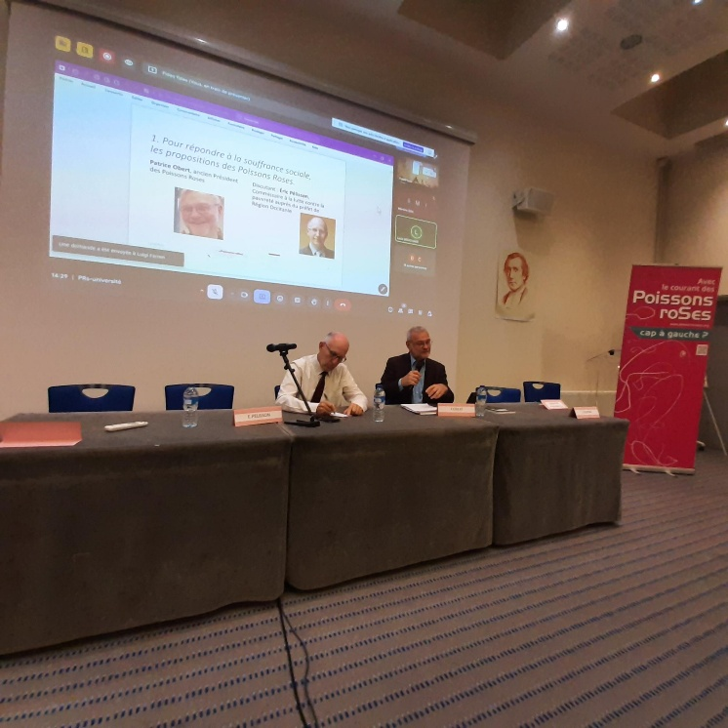
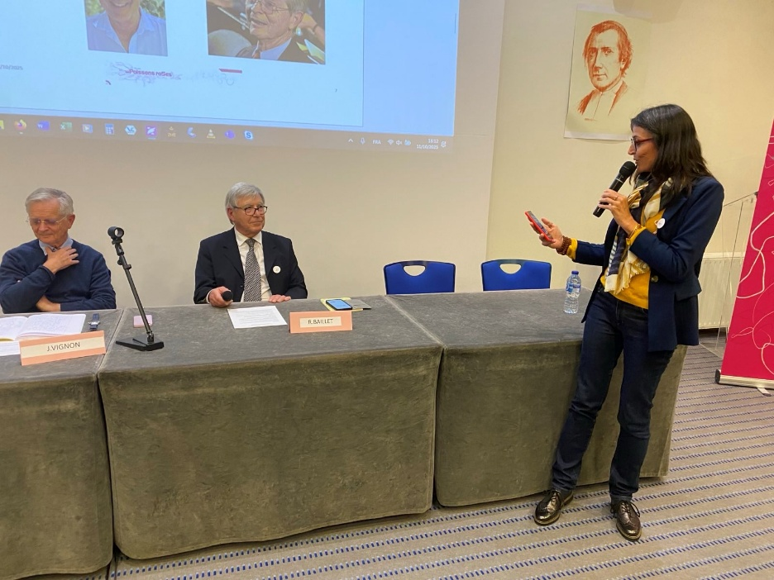
1. Rapport moral: 1.2 Première Université d’automne des Poissons Roses: 11 octobre 2025

Slide 9
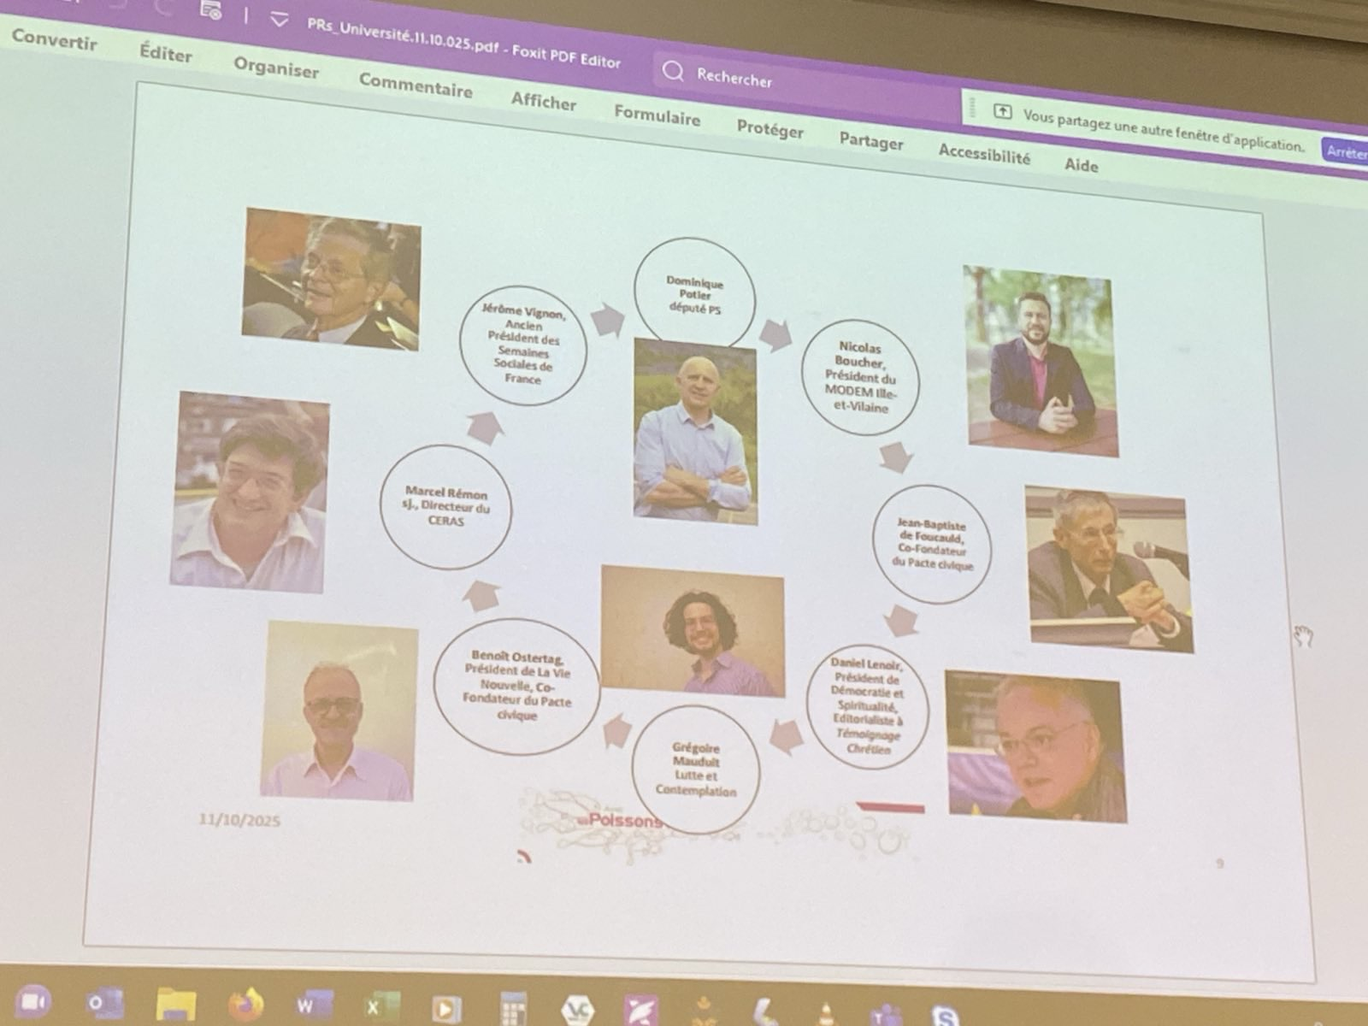
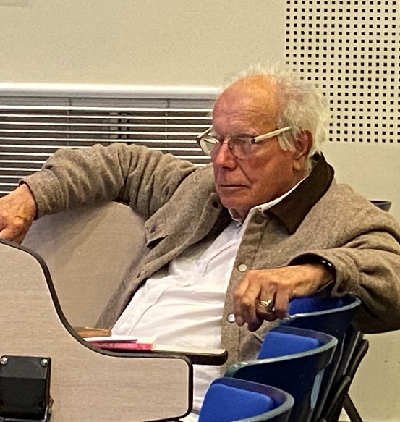
1. Rapport moral: 1.2 Première Université d’automne des Poissons Roses: 11 octobre 2025
La table-ronde finale a permis de nouer des partenariats pour mettre en réseau des mouvements proches des PRs, qui veulent renouveler le débat public en y instillant de la transcendance et de la spiritualité, bref le souffle de l’Esprit.

Slide 10
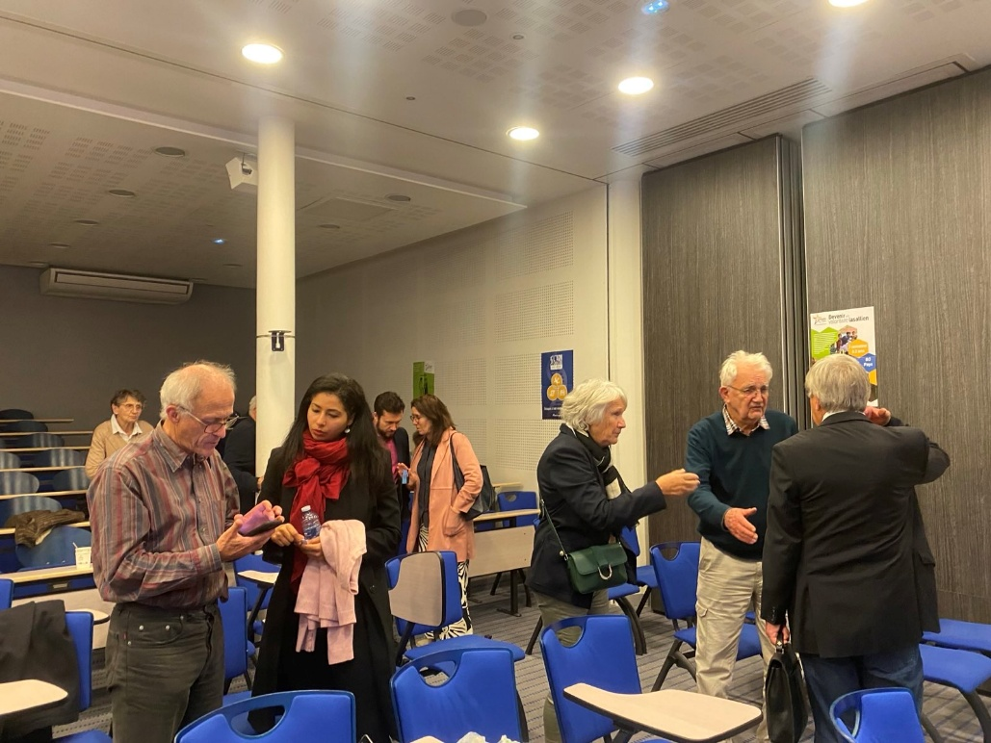
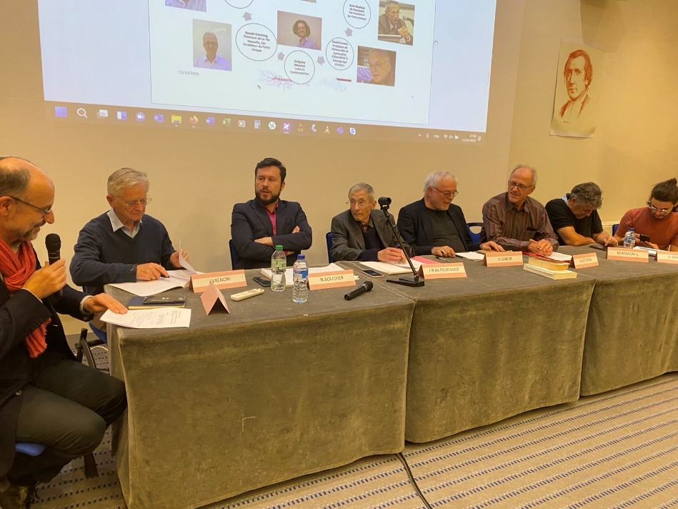
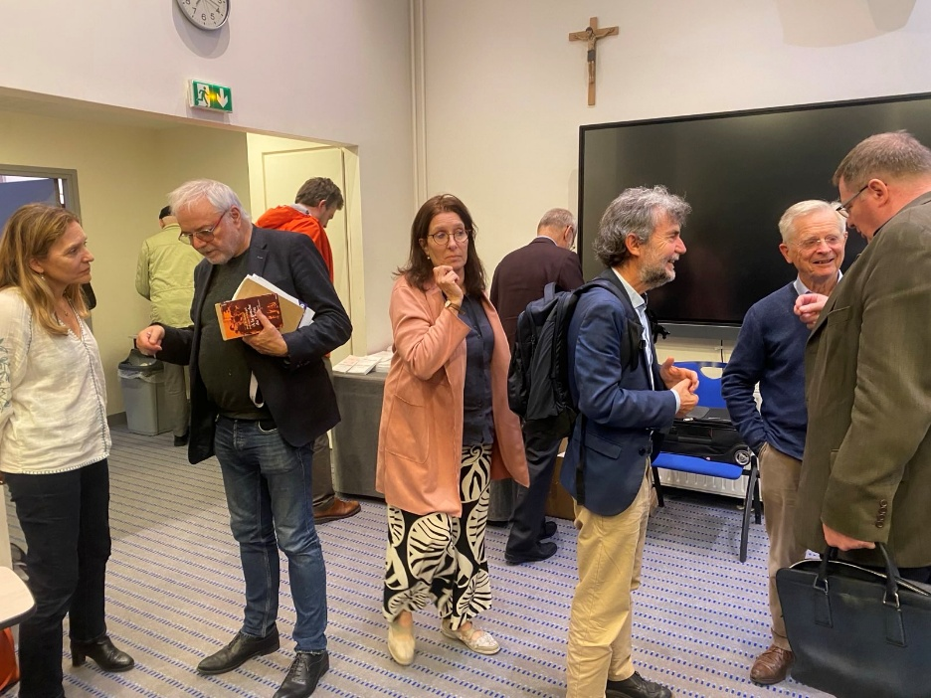
1. Rapport moral: 1.2 Première Université d’automne des Poissons Roses: 11 octobre 2025

Slide 11

1. Rapport moral: 1.3. Activités en cours
Groupe de travail « migrations » (Roland Baillet et Patrice Obert)
Depuis décembre 2025, Rencontres – Débats en PARTENARIAT avec 6 autres associations:

Slide 12

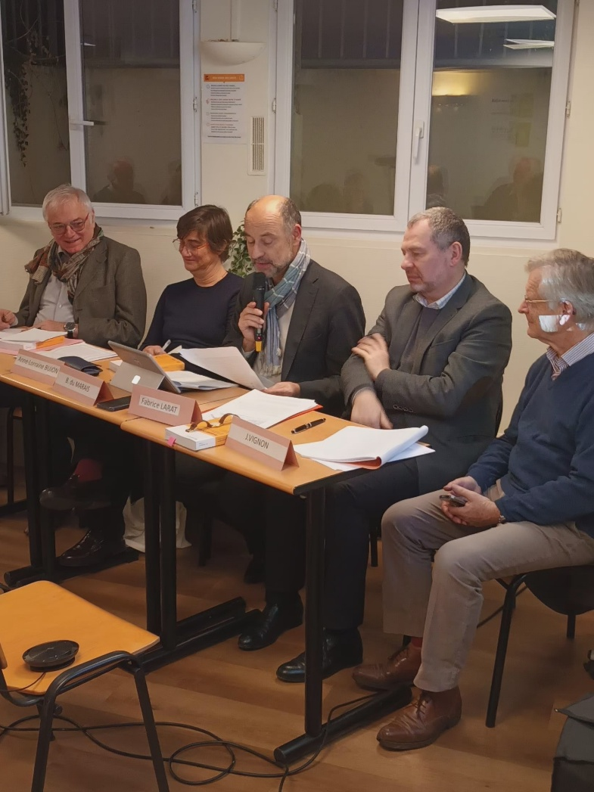
1. Rapport moral: 1.3. Activités en cours: Rencontre –Débat du 4/12/2025

Slide 13
1. Rapport moral: 1.4. Gestion de la communauté « Poissons Roses »
AG du 5 avril 2025 et plusieurs CA:
30/01, 15/03, 8/05, 24/06, 3/09
=> A la fois de la gestion et de la nourriture pour nos réflexions (cf. CA du 15 mars 2025: intervention « Comment devient-on un collabo ? » par Louis Dugas…) => Le CA: instrument d’animation et de décision mais aussi un lieu d’échange et de de formation

Slide 14
1. Rapport moral: 1.5. Leçons de cet exercice 2025
Forces:
- L’organisation: Engagement des membres et participation: Université d’automne
- Dans la société: bonne image de marque dans la “bulle catho”
- Une alchimie réussie entre profondeur spirituelle et engagement citoyen
Faiblesses:
Logistique => finances !!
Finances => Logistique
Communication encore brouillonne
Comment passer à l’échelle pour nos manifestations et communications?
Opportunités
Forte demande de sens: dans la population, chez les élites et la Presse ;
A gauche, nous commençons à intéresser alors que l’enracinement chrétien est en général mal vu
Les PRs, « lasers » dans le maelstrom
« Levain dans la pâte »: de plus en plus de mouvements participent à nos partenariats
Menaces
Les périls montent…
La nuance reste inaudible

Slide 15
2. Pour nourrir notre réflexion…
« Urgence évangélique Manifeste pour un universalisme égalitaire alternatif à la mondialisation capitaliste »
Par le Collectif Anastasis
Présentation par Guillaume Dezaunay, membre d’Anastasis, philosophe, auteur « Le Christ Rouge »
Intervention suivie d'un débat.

Slide 16
3.AGE: changement de l’adresse du lieu social
Roland Baillet, Secrétaire général

Slide 17
4.AGO: Rapport financier
Mathilde Boudou, Trésorière

Slide 18
4. Comptes 2025: trésorerie: 4 386,01 €.
pour 2025
CHARGES |  |  | PRODUITS
Achats |  |  | Ventes
dépenses non affectées |  |  | LIVRES | 42,00
publication livre | 570,00
Services extérieurs |  |  | Subventions
Location de salle | 960,50 |  | Cotisations
Assurance responsabilité civile | 139,00 |  | Cotisations | 2 219,00
Frais postaux et communications |  |  | Dons
Frais postaux |  |  | Dons
Zoom | 0,00 |  | autres
OVH | 166,94 |  | non affecté
Webmaster | 228,00
Frais bancaires | 149,10
Repas reunion | 100,08
HOTEL | 124,60
Impôts et taxes |  |  | Produits financiers | 0,31
Charges de personnel |  |  | Produits exceptionnels
Charges exceptionnelles |  |  | Reprise sur amortissement et provisions
TOTAL |  |  | TOTAL | 2 261,31
Provisions pour charges
Mailchimp | 851,76
Emplois des contributions volontaires en nature |  |  | Emplois des contributions volontaires en nature
TOTAL DES CHARGES | 3 289,98 |  | TOTAL DES PRODUITS | 2 261,31
RESULTAT |  |  |  | -1 028,00

Slide 19
5. AGO Cotisation
Mathilde Boudou, Trésorière
Bertrand du MARAIS, Président et
Roland Baillet, Secrétaire Général

Slide 20
6. AGO Elections pour le renouvellement du CA

Slide 21
CA: 3 à 20 membres
Nom , Prénom | Mandat | Fonction
du MARAIS Bertrand | 2022 -2025 | Président 2024-
BOUDOU Mathilde | 2022 -2025 | Trésorière 2023 -
RAULT Isabelle |  | Trésorière adjointe 2023- Adhésions
BAILLET Roland |  | Secrétaire Général 2023 -
Bouchaud Louis
CHARLES Henri-Pierre |  | Administ site internet Banc Rhône-Alpes
DUNOYER De SEGONZAC Patrice |  | Ex Président 2023-2024 Flash info Rés.soc X
DUPRAT Virginie |  | Banc Languedoc + organisation séminaire
FONDENEIGE Nicole |  | Belgique Corresp Vie Nouvelle
GODRON Michel |  | Contributeur GT
OBERT Patrice |  | Ex Président 2015-2022 Partenariats Site internet
ROUX-SALEMBIEN Philippe |  | Banc Aquitaine
ROY Hélène |  | Ex Présidente Banc Bourgogne
SAUVAGE Yves |  | Banc Bretagne
TOULOUGOUSSOU Mathieu | 2025-
Warusfel Bertrand
ZAHND Frédérique |  | Suisse Corresp Lutte et Contemplation, Esprit, Comité de la Jupe
Entrés en 2024: Louis Bouchaud Bertrand Warusfel
Entré en 2025:
Mathieu Toulougoussou
Renouvellement complet au printemps 2028

Slide 22
6. Projets

Slide 23
6. Projets
Publication du Rapport Migrations (pour l’automne!)
Partenariat
Rencontres-débats :
Marine Braud,
Claire Hédon, 4 /06 à Paris (et en hybride)
Dominique Méda, automne 2026; F. Dubet
Plateforme : inventaire des propositions: PO et BdM
15/06: recueil des contributions
30/08 : envoi de la synthèse
Evènement plutôt en Janvier et participation croisée aux évènements les uns des autres.

Slide 24
7. Questions diverses

Slide 25
En chemin vers d’autres chantiers…

